Slide 1
حياكم الله

Slide 2
ورشة
( شرح بطاقة تقييم التعلم النشط )
وفق ما ورد في المنظومة السادسة
إعداد قسم التربية الأسرية
أ/ شوق مسرحي أ/ سميرة جابري

Slide 3
بطاقة تقييم التعلم النشط
1- تعليمات منح البطاقة
2-سلالم التقدير
3-توضيح العناصر
السبعة لبطاقة التعلم النشط

Slide 5
ثـانـيــاً: سـلالــم الـتـقــديــر
أ
ب
جـ
أعلى أتقان
د
مستوى الا تقان
مبتدئ نحو الاتقان
عدم الاتقان

Slide 6
هو تعلم قائم على الأنشطة المختلفة التي يمارسها المتعلم والتي ينتج عنها سلوكيات تعتمد على مشاركة المتعلم الفاعلة والايجابية في الموقف التعليمي.

Slide 8
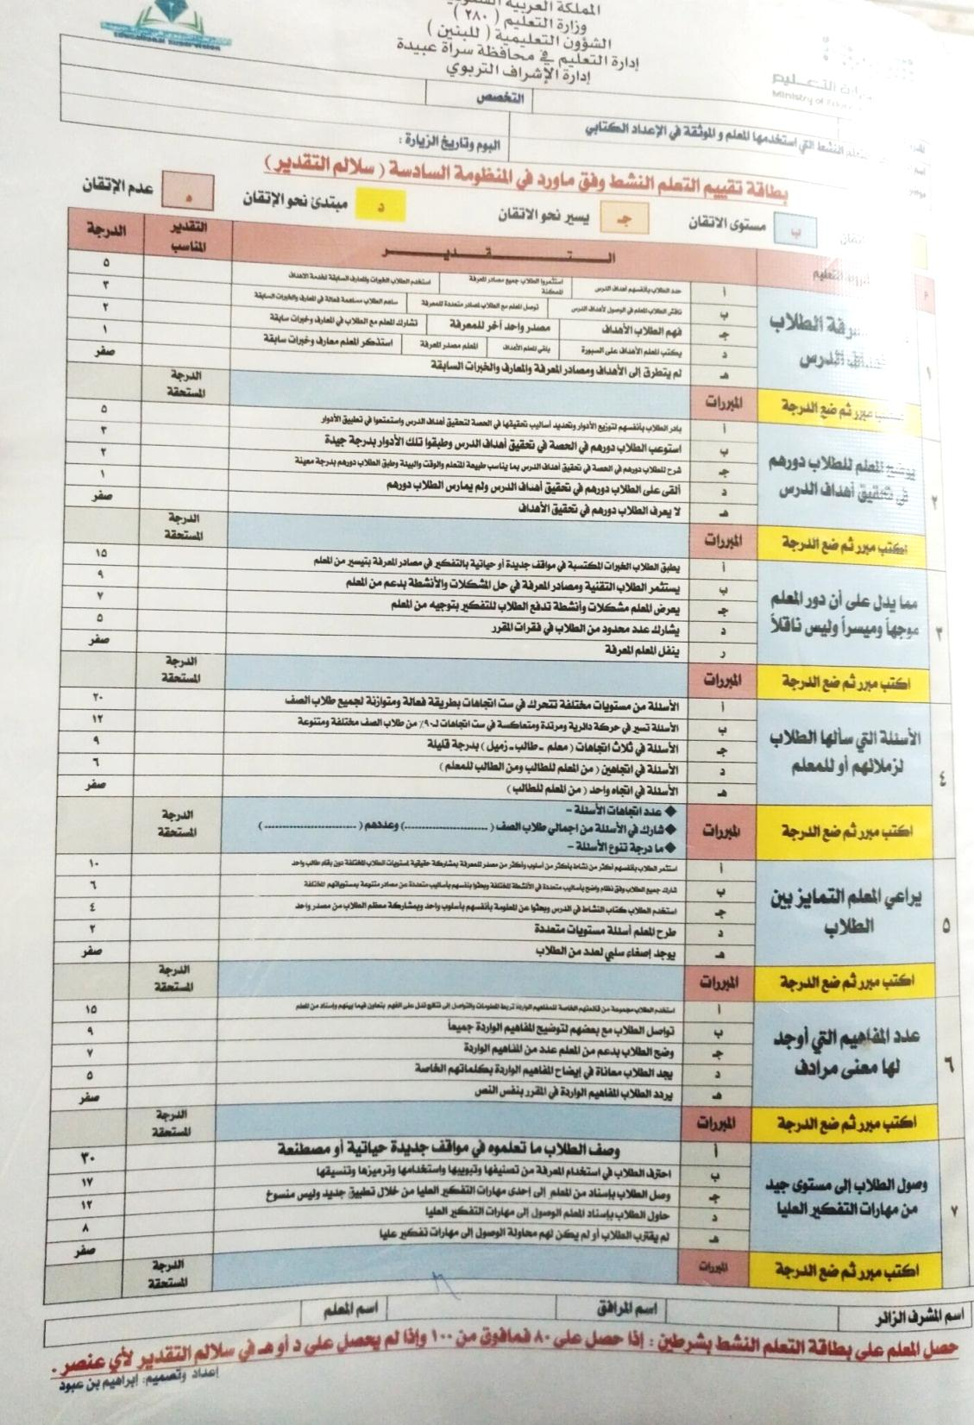

Slide 10
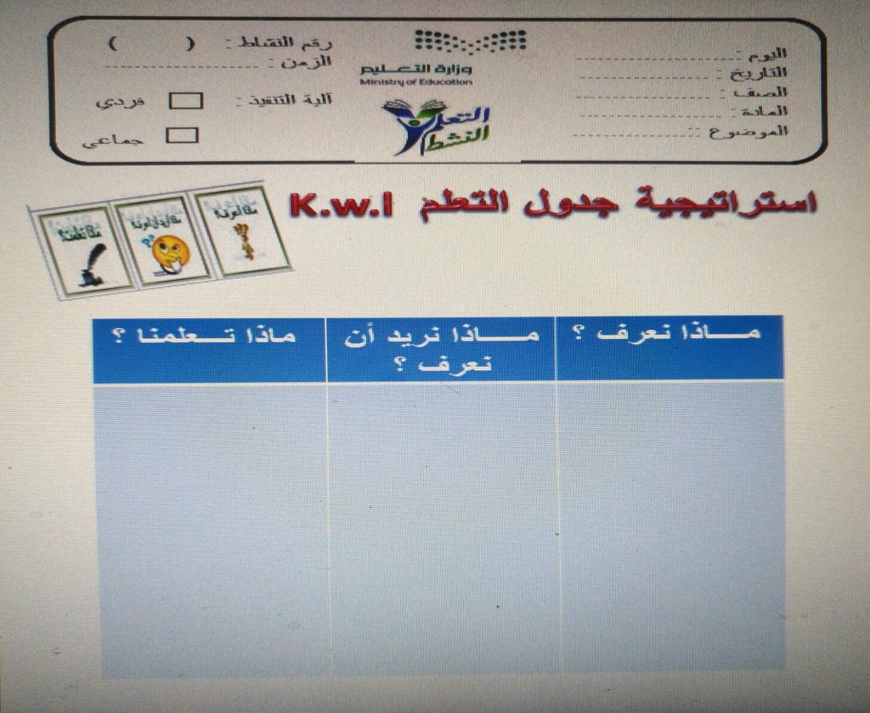

Slide 16
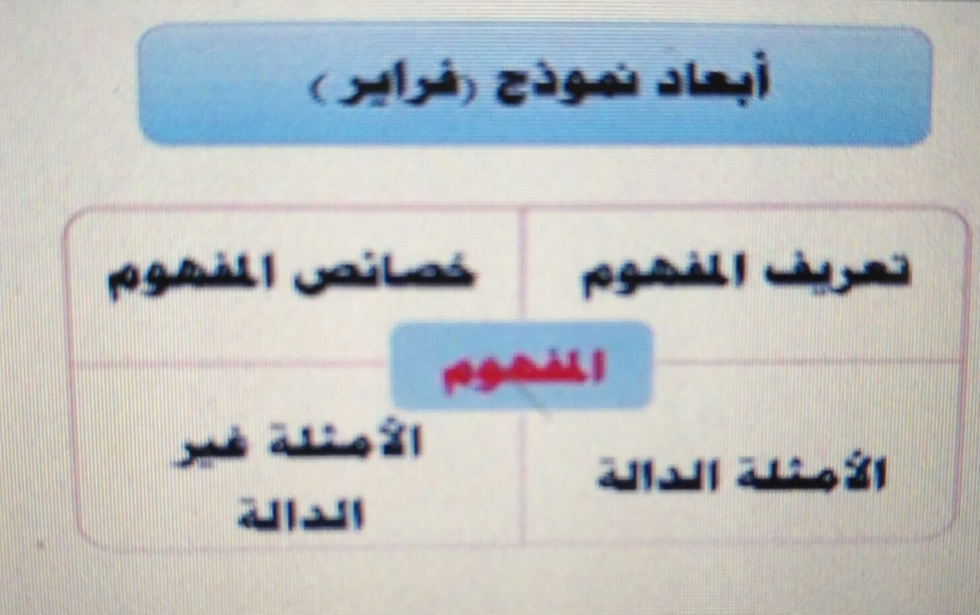

Slide 18
شكرا لحضوركم
طابت أوقاتكم
بكل خير

